Slide 1



Java语言程序设计

Slide 2


Java语言程序设计(第4版) 清华大学出版社 2022
主要内容
1
面向对象概述
7
静态变量和静态方法
2
定义类与创建对象
8
案例：打印斐波那契数列
3
9
构造方法
对象个初始化
4
案例：使用自定义日期类
10
变量的作用域
5
方法设计
11
局部变量类型推断
6
12
垃圾回收
案例：分数类Fraction的设计

Slide 3
Java语言程序设计
面向对象概述

Slide 4

TIOBE编程语言2022年9月排行榜
Python排名第一，Python 再次刷新了自己的占比，以 4.07% 的增长率占据 15.74% 的市场份额。相较之下，C、Java、C++ 和 C# 的占比都有所下降。
Python用于大数据、人工智能、数据分析。
C用于嵌入式、底层开发、系统开发。
Java用于网络开发、企业开发等。

Slide 5
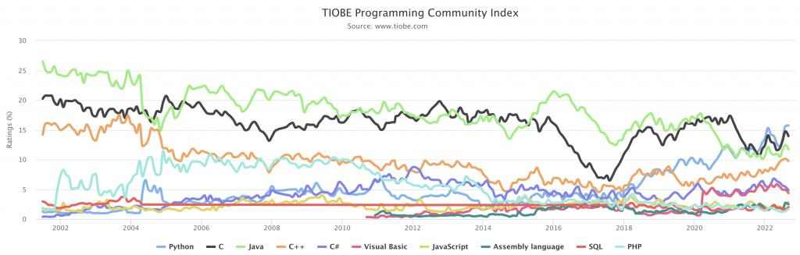
Java语言程序设计(第4版) 清华大学出版社
TOP10编程语言排名走势

Slide 6
Java语言程序设计(第4版) 清华大学出版社
计算机语言范式
计算机语言可以根据其解决问题的方法进行分类。范式是描述程序如何处理数据的模型或框架。对计算机语言有多种分类方法。根据范式可分为四种：面向过程的编程语言、面向对象的编程语言、函数式编程语言和逻辑式编程语言。
计算机编程语言范式
面向过程
面向对象
函数式
逻辑式
FORTRAN
COBOL
BASIC
Ada
Pascal
C
Smalltalk
C++
Visual Basic
C#
Java
Python
LISP
Scheme
Prolog

Slide 7
Java语言程序设计(第4版) 清华大学出版社
面向对象编程的产生
吸收了结构化程序设计思想精华，提出一些新的概念。
以接近人类思维的方法描述软件对象，降低了软件开发难度，提高了开发速度。
软件具有可复用、易维护以及可扩展性。
OOP成为当今最流行的软件开发技术。

Slide 8
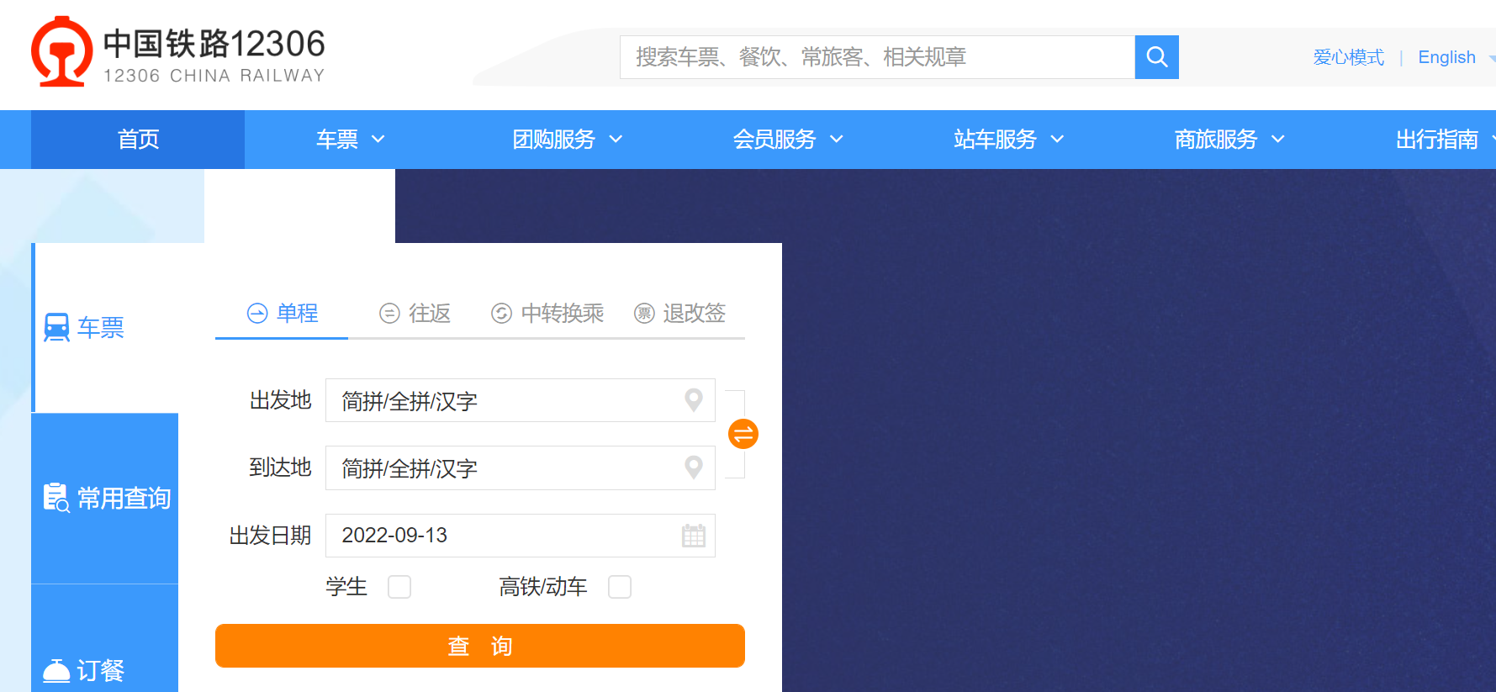
Java语言程序设计(第4版) 清华大学出版社
面向对象编程的产生
抽象
现实世界
计算机世界
OOP语言
类，对象
C语言等

Slide 9
Java语言程序设计(第4版) 清华大学出版社
基本概念
面向对象程序设计（object-oriented programming,OOP）
对象（Object）
现实世界中，一个人、一辆汽车、一台电视机、一所学校，一次会议、一场足球比赛、一个账户等 。
对象的两方面的特征：
状态:描述对象的静态特征。
行为:描述对象的动态特征。

Slide 10

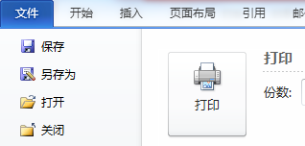
Java语言程序设计(第4版) 清华大学出版社
基本概念
一辆汽车:
状态描述：生产厂家、颜色、出厂年份、价格等。
行为描述：启动、加速、转弯和停止等 。
对象的定义：是其自身所具有的状态特征及可以对这些状态施加的操作结合在一起所构成的实体。

Slide 11
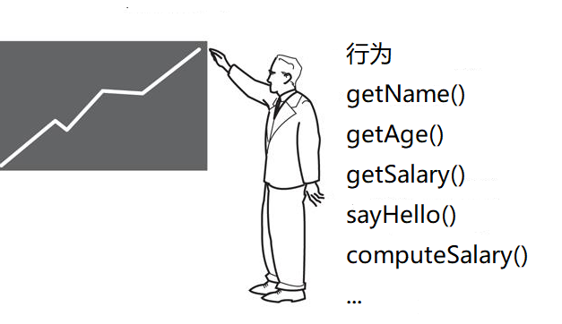
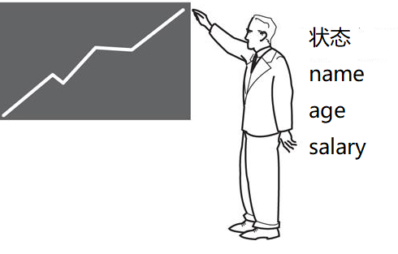
Java语言程序设计(第4版) 清华大学出版社
基本概念
一名员工:
状态描述：姓名、年龄、工资。
行为描述：说话、工作、计算工资等 。

Slide 12








Java语言程序设计(第4版) 清华大学出版社
基本概念
一个对象可以非常简单，也可以非常复杂。复杂的对象往往是由若干个简单对象组合而成的。例如，一辆汽车就是由发动机、轮胎、车身等许多其他对象组成。

Slide 13
Java语言程序设计(第4版) 清华大学出版社
基本概念
类（class）
最重要的概念。如人类、鱼类、交通工具类等。
类定义：具有相似特征和行为的对象的描述。
人类具有的区别于其他动物的特征有直立行走、使用工具、使用语言交流、能工作等。
所有的事物都可以归到某类中。例如，汽车属于交通工具类，手机属于通信工具类。

Slide 14
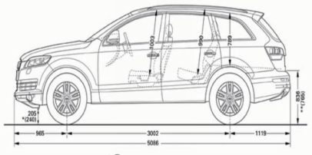


Java语言程序设计(第4版) 清华大学出版社
基本概念
实例（instance）或对象
某个类的一个具体的对象称为该类的一个实例。
例如，我的汽车是汽车类的实例，张三是学生类的实例。
类 3个实例

Slide 15

Java语言程序设计(第4版) 清华大学出版社
基本概念
消息
对象与对象之间不是孤立的，它们之间存在着某种联系，这种联系是通过消息传递的。
例如，开汽车就是人向汽车传递消息。
向对象发送的消息包含三方面的内容
接收消息的对象
接收对象采用的方法（操作）
方法所需要的参数
myCar.speedUp(100);

Slide 16
Java语言程序设计(第4版) 清华大学出版社
OOP的优势
可复用
代码可被代码的创建者或其他人复用。语言本身提供类库或API（应用编程接口）。问题的解决方案也可复用，这些方案称为设计模式。
易维护
很容易实现程序模块化，减少了维护的开销。类就是一个模块，并且可以继承。可以实现“高内聚，低耦合”。
可扩展
功能可以被扩展或增强。通过继承来实现。

Slide 17
Java语言程序设计
定义类与创建对象

Slide 18
概述
面向对象编程就是使用对象进行程序设计。对象代表现实世界中可以明确标识的一个实体。每个对象都有自己独特的标识、状态和行为。
类是组成Java程序的基本要素，它封装了一类对象的状态和行为，是这一类对象的原形。定义一个新的类，就创建了一种新的数据类型，实例化一个类，就得到一个对象。
类是一个模板或蓝图，它用来定义对象的数据域是什么以及方法是做什么的。一个对象是类的一个实例（instance）。可以用一个类创建多个实例。创建实例的过程称为实例化（instantiation）。

Slide 19
Java语言程序设计(第4版) 清华大学出版社
类的定义
一个类的定义包括两个部分
类声明
类体的定义
6.1.1
类声明的一般格式为
[public] class ClassName {
// 1.成员变量声明 ：定义状态
// 2.构造方法的定义
// 3.成员方法的定义 ：定义行为
}

Slide 20
程序4.1 Employee.java
package com.boda.xy;
public class Employee {
String name;
int age;
double salary;
public Employee() {
}
public String getName() {
return name;
}

Slide 21
public void setName(String name) {
this.name = name;
}
public int getAge() {
return age;
}
public void setAge(int age) {
this.age = age;
}
public double getSalary() {
return salary;
}

Slide 22
public void setSalary(double salary) {
this.salary = salary;
}
public void sayHello() {
System.out.println("My name is " + name);
}
public double computeSalary(int hours, double rate) {
double totalSalary = salary + hours * rate;
return totalSalary;
}
}

Slide 23
创建和使用对象
有了Employee类，就可以创建该类的实例，然后访问它的成员和调用它的方法完成有关操作，如调用computeSalary()方法计算员工的工资等。
下面程序使用Employee类创建一个对象并访问它的变量和方法。

Slide 24
程序4.2 EmployeeDemo.java
public static void main(String[] args) {
Employee employee;
employee = new Employee();
employee.name = "李明";
employee.age = 28;
employee.salary = 5000.00;
System.out.println("姓名 = " + employee.name);
System.out.println("年龄 = " + employee.age);
System.out.println("工资 = " + employee.salary);
employee.sayHello();
}

Slide 25
Java语言程序设计(第4版) 清华大学出版社
创建和使用对象
使用构造方法创建对象
Employee employee;
employee = new Employee();
6.1.1
employee
:Employee
name: 李明
age:28
salary:5000.0
:Employee
name: null
age:0
salary:0.0
employee.name = "李明";
employee.age = 28;
employee.salary = 5000.00;

Slide 26
Java语言程序设计(第4版) 清华大学出版社
创建和使用对象
若要声明多个同类型的对象名，可用逗号分开。
Employee emp1, emp2;
也可以将对象的声明和创建对象使用一个语句完成。
Employee employee = new Employee();
若对象仅在创建处使用，也可以不声明引用名，如下面语句直接创建一个Employee对象，然后调用其sayHello()方法。
new Employee().sayHello();
6.1.1

Slide 27
Java语言程序设计(第4版) 清华大学出版社
对象的引用赋值
假设声明2个员工对象
Employee emp1 = new Employee();
emp1.name = “李明";
Employee emp2 = emp1;
6.1.1
emp1
:Employee
name: 李明
age:0
salary:0.0
:Employee
name: 刘晨
age:0
salary:0.0
emp2
emp2.name = “刘晨";
System.out.println(emp1.name);

Slide 28
用UML图表示类
UML（Unified Modeling Language）称为统一建模语言，它是一种面向对象的建模语言，它运用统一的、标准化的标记和定义实现对软件系统进行面向对象的描述和建模。
在UML中可以用类图描述一个类。图4-4是Employee类的类图，它用长方形表示，一般包含三个部分：上面是类名，中间是成员变量清单，下面是构造方法和普通方法清单。有时为了简化类的表示，可能省略后两部分，只保留类名部分。

Slide 29
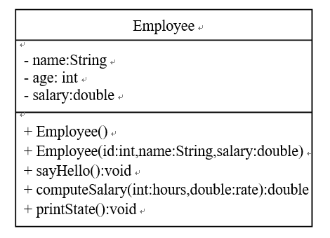
用UML图表示类
在UML类图中，可以包含有关成员访问权限的信息。public成员的前面加一个“+”，private成员前加“-”，protected成员前加“#”，不加任何前缀的成员被看作具有默认访问级别。
Employee类包含三个私有成员变量，两个构造方法和三个普通方法。在UML图中，成员变量和类型之间用冒号分隔。方法的参数列表放在圆括号中，参数需指定名称和类型，它的返回值类型写在一个冒号后面。

Slide 30
理解栈与堆
当Java程序运行时，JVM首先需要将有关类的字节码加载到内存，对字节码进行校验，然后需要给数据和代码分配内存空间。JVM将内存大致分为3个部分：栈区、堆区、方法区。
栈区：由编译器自动分配释放，局部变量的值、方法的参数值等存储在栈区，方法执行结束后，系统自动释放栈区内存。
堆区：由程序员分配，存放new创建的对象和数组，JVM不定期检查堆区，如果对象没有引用指向它，内存将被回收。

Slide 31
理解栈与堆
方法区：存放类的元数据、静态字段和方法字节码。
下面通过一个简单例子说明栈区、堆区和方法区内存的分配情况。设有下面Person类和PersonDemo类的定义。

Slide 32
PersonDemo类
public class Person{
int age = 20;
public void show(){
System.out.println(age);
}
}
public class PersonDemo{
public void main(String[] args){
int num = 88;
Person p = new Person();
p.show();
}
}

Slide 33
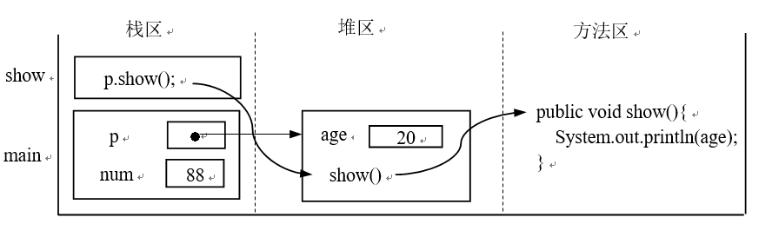
理解栈与堆
当main()方法执行时，JVM首先创建一个活动记录（activation record），它包括main()方法中声明的局部变量num和p对象引用，它们存储在栈中。用new创建对象时，将在堆中分配内存，栈中存放对象的首地址。

Slide 34
Java语言程序设计
构造方法

Slide 35
概述
每个类都有构造方法（constructor），构造方法用来创建类的对象或实例。构造方法也有名称、参数和方法体。
构造方法与普通方法的区别是：（1）构造方法的名称必须与类名相同。（2）构造方法不能有返回值，也不能返回void。（3）构造方法必须在创建对象时用new运算符调用。

Slide 36
概述
构造方法定义的格式为：
[public|protected|private] ClassName([param list]) {
// 方法体
}
这里，public、protected和private为构造方法的访问修饰符，它用来决定哪些类可以使用该构造方法创建对象。这些访问修饰符与一般方法的访问修饰符的含义相同。构造方法名必须与类名相同，构造方法可以带有参数。

Slide 37
无参数构造方法
如果在定义类是时没有为类定义任何构造方法，则编译器自动为类添加一个默认构造方法（default constructor）。默认构造方法是无参数构造方法（no-args constructor），方法体为空。假设没有为Employee类定义构造方法，编译器提供的默认构造方法如下：
public Employee(){
} // 默认构造方法

Slide 38
无参数构造方法
用户也可以为类定义无参数构造方法，并在方法体中初始化对象。例如，在Employee类中，可以定义下面的无参数构造方法：
public Employee(){
name = "";
age = 0;
salary = 0.0;
}
使用无参数构造方法创建对象，只需在类名后使用一对括号即可，如下所示：
Employee emp = new Employee();

Slide 39
构造方法的主要作用
构造方法主要作用是创建对象并初始化类的成员变量。
对类的成员变量，若声明时和在构造方法都没有初始化，新建对象的成员变量值都被赋予默认值。
对于不同类型的成员变量，其默认值不同。整型数据的默认值是0、浮点型数据默认值是0.0、字符型数据默认值是’\u0000’、布尔型数据默认值是false。
引用类型数据默认值是null。

Slide 40
带参数构造方法
如果希望在创建一个对象时就将其成员变量设置为某个值，而不是采用默认值。这时可以定义带参数构造方法。例如，在创建一个Employee对象时就指定姓名、年龄和工资，则可以定义如下带三个参数的构造方法。
public Employee(String n, int a, double s){
name = n ;
age = a ;
salary = s ;
}

Slide 41
带参数构造方法
然后，在创建Employee对象时可以指定姓名、年龄和余额，如下代码创建一个姓名为“李清泉”，年龄为28，工资为8000的员工对象。
Employee emp = new Employee("李清泉", 28, 8000.00);
注意，一旦为类定义了带参数的构造方法，编译器就不再提供默认构造方法。再使用默认构造方法创建对象，编译器将给出编译错误。如果还希望使用无参构造方法创建对象，必须自己明确定义一个。

Slide 42
构造方法重载
构造方法和普通方法都可以重载，所谓重载是在一个类中可以定义名称相同、参数不同的方法。
程序4.3为Employee类定义了4个重载的构造方法，其中包含一个无参数构造方法和三个带参数的构造方法。

Slide 43
程序4.3 Employee.java
public class Employee {
String name;
int age;
double salary;
public Employee() {
this.name = "";
this.age = 0;
this.salary = 0.0;
}
public Employee(String name) {
this.name = name;
this.age = 0;
this.salary = 0.00;
}

Slide 44
public Employee(String name, int age) {
this.name = name;
this.age = age;
}
public Employee(String name, int age, double salary) {
this.name = name;
this.age = age;
this.salary = salary;
}
通过重载构造方法，就可以有多种方式创建对象。由于有了这些重载的构造方法，在创建Employee对象时就可以根据需要选择不同的构造方法。

Slide 45
this关键字
this表示对象本身，它自动传递给实例方法和构造方法。在一个方法的方法体或参数中，也可能声明与成员变量同名的局部变量，此时的局部变量会隐藏成员变量。要使用成员变量就需要在前面加上this关键字
public Employee(String name, int age, double salary) {
this.name = name;
this.age = age;
this.salary = salary;
}

Slide 46
this关键字
同样在定义实例方法时，方法参数名也可以与成员变量同名。这时在方法体中要引用成员变量也必须加上this。例如，在Employee类中可以像下面这样定义修改姓名的方法：
public void setName(String name){
this.name = name;
}
这里，参数名与成员变量同名，因此，在方法体中通过this.name使用成员变量name，而没有带this的变量name是方法的参数。

Slide 47
this关键字
this关键字的另一个用途是在一个构造方法中调用该类的另一个构造方法。例如，假设在Employee类定义了一个构造方法Employee (String name, int age, double salary)，现在又要定义一个无参数的构造方法，这时可以在下面的构造方法中调用该构造方法
public Employee(){
this("张明月", 28, 5000);
}
【注意】 如果在构造方法中调用另一个构造方法，则this语句必须是第一条语句。

Slide 48
this关键字
综上所述，this关键字主要使用在下面三种情况。
  解决局部变量与成员变量同名的问题。
  解决方法参数与成员变量同名的问题。
  用来调用该类的另一个构造方法。
Java语言规定，this只能用在实例方法和构造方法中，不能用在static方法中。实际上，在对象调用一个非static方法时，向方法传递了一个当前对象的引用，在方法体中用this表示。

Slide 49

Java语言程序设计

Slide 50
问题描述
在Java程序中经常需要使用其他的类，包括核心类库的类、用户自定义的类和第三方类库的类。
这里定义了一个名为com.boda.utils.Date的日期类，并且将它打包到一个com.boda.jar文件中，现在看如何使用这个类。Date类的UML图如图4-6所示。

Slide 51
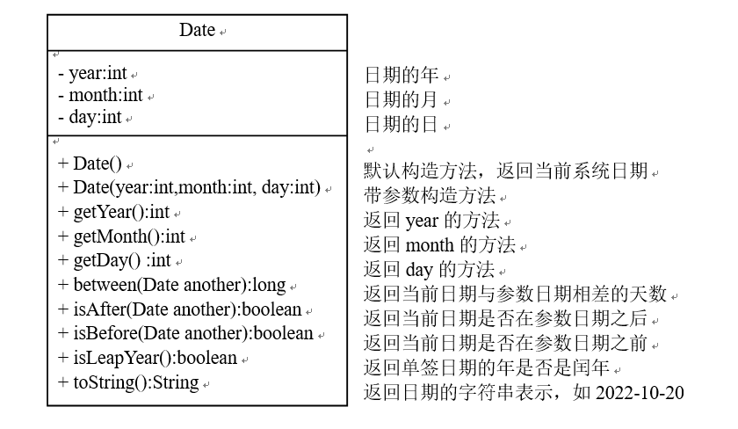
com.boda.utils.Date类的UML图

Slide 52
要求
针对上面给出的Date类，完成下面操作：
（1）创建一个日期对象today表示今天的日期（用默认构造方法），调用today的toString()方法输出今天的日期。
（2）创建一个日期对象birthday表示你的出生日期（用带参数构造方法）。
（3）输出你的出生日期的年是否是闰年。
（4）计算并输出从你出生到今天一共过去多少天。

Slide 53
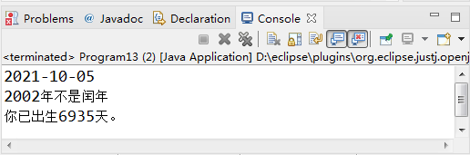
程序4.4 DateDemo.java
import com.boda.utils.Date;
public class DateDemo{
public static void main(String[]args){
Date today = new Date();
System.out.println(today.toString());
Date birthday = new Date(2002,10,26);
System.out.println(birthday.getYear()+"年"
+(birthday.isLeapYear()?"是闰年":"不是闰年") );
System.out.println("你已出生" + birthday.between(today) + "天。");
}
}

Slide 54
Java语言程序设计
方法设计

Slide 55
Java语言程序设计(第4版) QQ群： 288639486
如何设计方法
一个方法的定义包括两个部分
方法声明
方法体的定义
6.1.1
方法的签名(方法名和参数组合)
方法声明的一般格式为
[public] returnType methodName ([paramList]) {
//方法体
}
访问修饰符
返回值类型
方法名
参数列表
方法的实现

Slide 56
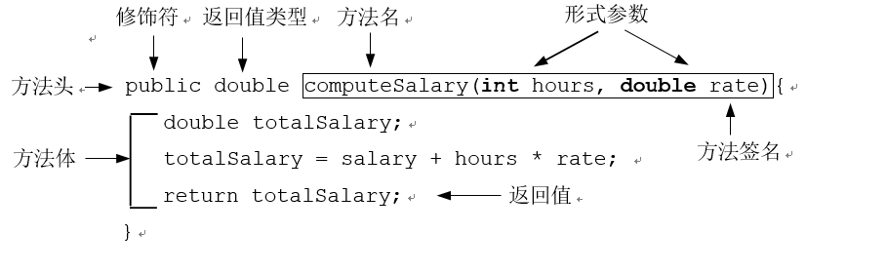
如何设计方法
下面回顾一下4.2节Employee类中定义的computeSalary()方法，如图4-8所示。

Slide 57
Java语言程序设计(第4版) QQ群： 288639486
访问方法和修改方法
能够返回成员变量值的方法称为访问方法（accessor method） 。
能够修改成员变量值的方法称为修改方法（mutator method）。
访问方法名一般为getXxx()，因此，也称getter方法。如，
String getName()
修改方法名一般为setXxx()，因此，也称setter方法。如，
void setName(String name)
6.1.1

Slide 58
Java语言程序设计(第4版) QQ群： 288639486
方法的调用
调用类的实例方法应先创建一个对象，然后通过对象引用调用。
6.1.1
调用类的静态方法，通常使用类名调用。
方法调用主要使用在三种场合：
1）用对象引用调用类的实例方法。
2）类中的方法调用本类中的其他方法。
3）用类名直接调用static方法。

Slide 59
Java语言程序设计(第4版) 清华大学出版社
方法重载
Java允许在一个类中定义多个同名的方法，这称为方法重载（overloading）。
实现方法重载，要求同名的方法
要么参数个数不同
要么参数类型不同
仅返回值不同不能区分重载的方法。

Slide 60
程序4.4 OverloadDemo.java
public void display (int a){
System.out.println("a = "+a);
}
public void display (double d){
System.out.println("d = "+d);
}
public void display(){
System.out.println("无参数方法");
}
public void display(int a,int b){
System.out.println("a = "+a+",b = "+b);
}

Slide 61
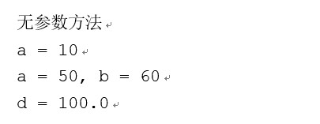
public static void main(String[] args){
OverloadDemo obj = new OverloadDemo();
obj.display();
obj.display(10);
obj.display(50,60);
obj.display(100.0);
}

Slide 62
Java语言程序设计(第4版) 清华大学出版社
方法参数传递
调用带参数的方法，需要向它传递参数。
定义方法指定的参数称为形式参数，调用方法指定的参数称为实际参数。
Java语言中，方法的参数是按值传递（pass by value）的，即在调用方法时将实际参数的值的一个拷贝传递给方法中的形式参数，方法调用结束后实际参数的值并不改变。

Slide 63
Java语言程序设计(第4版) 清华大学出版社
方法参数传递
当参数是基本类型时，将实际参数值的一个拷贝传递给方法，方法调用结束后，对原来的值没有影响。
当参数是引用类型时，实际传递的是引用值，因此在方法的内部有可能改变原来的对象。
注意：如果为方法传递的是不可变的引用类型对象（如String对象），对象在方法内部不可能被改变。

Slide 64
程序4.5 PassByValue.java
public static void change(int num) {
num = num * 2;
System.out.println(num); // 输出：200
}
public static void change(Employee emp) {
// 在方法体中修改员工的工资
emp.setSalary(8000);
System.out.println(emp.getSalary()); // 输出：8000
}

Slide 65
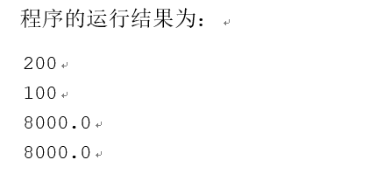
public static void main(String[] args) {
int number = 100;
change(number);
System.out.println(number); // 输出：100
Employee employee = new Employee();
employee.setSalary(5000);
change(employee);
// 方法调用后输出员工的工资
System.out.println(employee.getSalary()); // 输出：8000
}

Slide 66

Java语言程序设计

Slide 67
Fraction类设计
分数（fraction ），也称为有理数（rational number），是两个整数的比值，如3/4、1/2和7/5等。
可以定义一个类，通过指定两个整型成员实现一个分数类，并且定义分数的运算方法。这两个成员一个是numer，表示分子，一个是denom，表示分母。
定义一个类，还需要考虑约束条件，比如对于分数有如下三个条件：
  分母不能为0。类似于2/0的分数没有定义。
  分数的符号由分子符号和分母符号共同决定，并且应设置为分子的符号。
  分子和分母不应该具有公因数。例如，6/9应该化简为2/3。

Slide 68
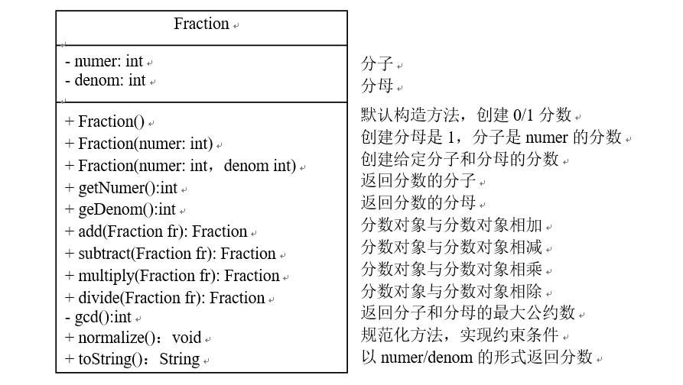

Slide 69
程序4.6 Fraction.java
public class Fraction {
private int numer;
private int denom;
public Fraction() {
this.numer = 0;
this.denom = 1;
}
public Fraction(int numer) {
this.numer = numer;
this.denom = 1;
}

Slide 70
public Fraction (int numer, int denom) {
this.numer = numer;
this.denom = denom;
normalize();
}
public int getNumer() {
return numer;
}
public int getDenom() {
return denom;
}

Slide 71
public Fraction add(Fraction fr) {
Fraction temp = new Fraction();
temp.numer = numer * fr.denom + denom * fr.numer;
temp.denom = denom * fr.denom;
temp.normalize();
return temp;
}
public Fraction subtract(Fraction fr) {
Fraction temp = new Fraction();
temp.numer = numer * fr.denom - denom * fr.numer;
temp.denom = denom * fr.denom;
temp.normalize();
return temp;
}

Slide 72
public Fraction multiply(Fraction fr) {
Fraction temp = new Fraction();
temp.numer = numer * fr.numer;
temp.denom = denom * fr.denom;
temp.normalize();
return temp;
}
public Fraction divide(Fraction fr) {
Fraction temp = new Fraction();
temp.numer = numer * fr.denom;
temp.denom = denom * fr.numer;
temp.normalize();
return temp;
}

Slide 73
private int gcd(int n, int m) {
int gcd = 1;
for(int k=1; k<=n&&k<=m;k++){
if(n%k==0 && m%k==0){
gcd = k;
}
}
return gcd;
}

Slide 74
private void normalize() {
if(denom==0){
throw new RuntimeException("分数分母不能为0！");
}
//改变分子的正负号
if(denom < 0){
denom = - denom;
numer = - numer;
}
//使用最大公约数整除分子和分母
int divisor = gcd(Math.abs(numer),Math.abs(denom));
numer = numer / divisor;
denom = denom / divisor;
}

Slide 75
@Override
public String toString() {
String s = "";
if (denom == 1 || numer == 0){
return s + numer;
}else{
return s + numer + "/" + denom; // 3/5
}
}

Slide 76
public static void main(String[] args) {
Fraction a = new Fraction (3, -8);
Fraction b = new Fraction (21, 15);
System.out.println(a);
System.out.println(b);
System.out.println("a + b="+a.add(b));
System.out.println("a - b="+a.subtract(b));
System.out.println("a * b="+a.multiply(b));
System.out.println("a / b="+a.divide(b));
}

Slide 77
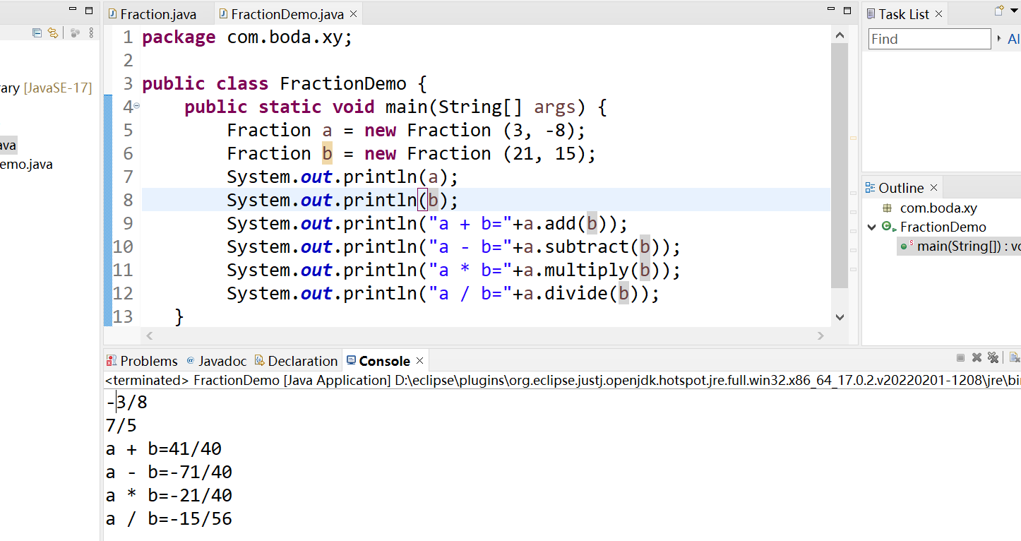

Slide 78
Java语言程序设计
静态变量和静态方法

Slide 79
概述
如果成员变量用static修饰，则该变量称为静态变量或类变量（class variable），否则称为实例变量（instance variable）。
如果成员方法用static修饰，则该方法称为静态方法或类方法（class method），否则称为实例方法（instance method）。

Slide 80
Java语言程序设计(第4版) QQ群： 288639486
静态变量
静态变量：
用static修饰，也叫类变量。
所有实例共享一块内存空间。
通常使用类名访问。
实例变量：
未用static修饰。
每个实例具有自己的内存空间。
必须使用实例名访问。
6.1.1

Slide 81
Java语言程序设计(第4版) QQ群： 288639486
静态变量
Counter c1 = new Counter();
Counter c2 = new Counter();
c1.y = 100;
c2.y=200;
c1.y ?
6.1.1
c1
:Counter
x:100
y:200
c2
:Counter
x:100

Slide 82
Java语言程序设计(第4版) QQ群： 288639486
静态变量
通常，static与final一起使用来定义类常量。例如，Java类库中的Math类中就定义了两个类常量：
public static final double E = 2.718281828459045 ;
public static final double PI = 3.141592653589793 ;
可以通过类名直接使用这些常量。
6.1.1

Slide 83
Java语言程序设计(第4版) QQ群： 288639486
静态方法
静态方法：
用static修饰，也叫类方法。
只能访问静态变量。
通常使用类名访问。
实例方法：
未用static修饰。
可访问实例变量和静态变量。
必须使用实例名调用。
6.1.1

Slide 84
Java语言程序设计(第4版) QQ群： 288639486
静态方法
6.1.1
调用√
调用×
实例方法
实例方法
访问√
访问×
实例变量
实例变量
实例方法
静态方法
调用√
调用√
静态方法
静态方法
访问√
访问√
静态变量
静态变量

Slide 85
静态工厂方法
我们知道使用new创建对象。但是，Java类库中的一些类不能以这种方式实例化。例如，不能使用new创建java.time.LocalDate类的实例，因为它的构造方法是私有的。然而，可以使用它的一个静态方法。
例如now创建该类实例：
LocalDate today = LocalDate.now();
这种方法称为静态工厂方法（static factory method）。我们自己也可以设计带静态工厂方法的类。

Slide 86
静态工厂方法
定义一个Discount类，这是一个简单的类，它有一个私有构造方法。类中有一个表示折扣率的int型字段，这个值可以是10（小客户），也可以是12（大客户）。它带一个getValue方法（返回value）和两个静态工厂方法：createSmallCustomerDiscount和createBigCustomerDiscount。
注意，静态工厂方法可以调用私有构造方法来创建对象，因为它们位于同一个类中。使用这种设计，就可以将Discount对象限制为只使用10或12，而不允许使用其他值。

Slide 87
程序4.10 Discount.java
public class Discount {
private int value;
private Discount(int value) {
this.value = value;
}
public int getValue() {
return this.value;
}
public static Discount createSmallCustomerDiscount() {
return new Discount(10);
}

Slide 88
public static Discount createBigCustomerDiscount() {
return new Discount(12);
}
public static void main(String[] args) {
Discount discount = Discount.createBigCustomerDiscount();
System.out.println(discount.getValue()); // 12
}

Slide 89
单例模式
在Java类的设计中，有时希望一个类在任何时候只能有一个实例。这时可以将该类设计为单例模式（singleton）。
要将一个类设计为单例模式，类的构造方法的访问修饰符应声明为private，然后在类中定义一个static方法，在该方法中创建类的对象。

Slide 90
程序4.11 Sun.java
public final class Sun{
private static final Sun INSTANCE = new Sun();
private int a = 0;
private Sun(){} // 构造方法
public static synchronized Sun getInstance(){
return INSTANCE;
}
public void methodA(){
a ++;
System.out.println("a = " + a);
}

Slide 91
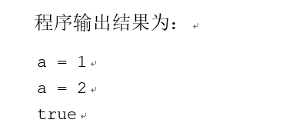
public static void main(String[] args){
Sun sun1 = Sun.getInstance();
Sun sun2 = Sun.getInstance();
sun1.methodA();
sun2.methodA();
System.out.println(sun1==sun2); //返回true表示引用同一实例
}

Slide 92
方法递归
递归（recursion）是解决复杂问题的一种常见方法。其基本思想就是把问题逐渐简单化，最后实现问题的求解。
例如，求正整数n的阶乘n!，就可以通过递归实现。n!可按递归定义如下：
n! = n ×（n-1）!; n > 0
0! = 1;

Slide 93
方法递归
Java语言支持方法的递归调用。所谓方法的递归调用就是方法自己调用自己。
设计算n!的方法为factor(n)，则该算法的简单描述如下：
if(n == 0)
return 1 ;
else
return factor(n-1) * n;

Slide 94
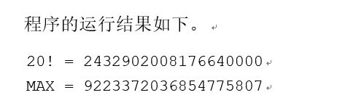
程序4.12 RecursionDemo.java
public static long factor(int n){
if(n == 0)
return 1 ;
else
return n * factor(n-1);
}
public static void main(String[] args){
int k = 20 ;
System.out.println(k+"!="+factor(k));
System.out.println("max = " + Long.MAX_VALUE);// long型数的最大值
}

Slide 95
Java语言程序设计
案例：打印斐波那契数列

Slide 96
问题描述
斐波那契数列（Fibonacci sequence），又称黄金分割数列，是意大利数学家列昂纳多·斐波那契（Leonardo Fibonacci）提出，它指的是这样一个数列，前两个数都是1，后面的每个数是前面两个数的和，依次类推下去：也就是1、1、2、3、5、8、13、21、34、……。在这个数列中的数，被称为斐波那契数。
斐波那契数列在很多领域都有应用，自然界存在很多斐波那契数，如树的叶子数、向日葵的花瓣数等。研究发现，斐波那契数还有很多有趣的现象，比如当数较大时，前一项与后一项的比值越来越逼近黄金分割比0.618。
要求使用方法递归，计算并输出前20项斐波那契数，并计算最后两项的比值。

Slide 97
打印斐波那契数列
在数学上，斐波那契数列可按如下以递归的方式定义：
F(1)=1，F(2)=1, F(n)=F(n - 1)+F(n - 2)，（n ≥ 3，n 为自然数）
根据上述定义，我们可以编写下面方法计算第n个斐波那契数。

Slide 98
打印斐波那契数列
public static long fib(int n) {
if (n == 1 || n == 2) {
return 1;
} else {
return fib(n - 1) + fib(n - 2);
}
}

Slide 99
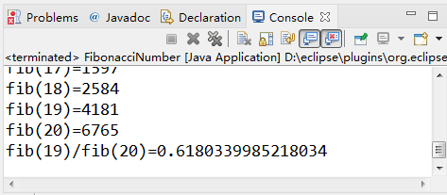
程序4.13 FibonacciNumber.java
public static long fib(int n) {
if (n == 1 || n == 2) {
return 1;
} else {
return fib(n - 1) + fib(n - 2);
}
}
public static void main(String[] args) {
for (int i = 1; i <= 20; i++) {
System.out.println("fib(" + i + ")=" + fib(i));
}
System.out.println("fib(19)/fib(20)=" + fib(19) * 1.0 / fib(20));
}

Slide 100
Java语言程序设计
对象初始化

Slide 101
Java语言程序设计(第4版) QQ群： 288639486
实例变量初始化
实例变量的初始化有下面几种方式：
1）声明时初始化。 2）使用初始化块。 3）使用构造方法初始化。
6.1.1
在类的定义中如果没有为变量赋初值，则编译器为每个成员变量指定一个默认值。
引用类型的变量，默认值为null。
基本类型，整型默认值是0，浮点型默认值是0.0，布尔型默认值是false，字符型是空字符（’ \u0000’）

Slide 102
Java语言程序设计(第4版)
实例变量初始化
public class Student{
int id;
String name;
double marks;
boolean pass;
}
Student s = new Student();
s.display();
6.1.1
s
:Student
id:0
name: null
marks:0.0
pass:false

Slide 103
Java语言程序设计(第4版)
实例变量初始化
public class Student{
int id = 1001;
String name = "李明";
double marks = 90.5;
boolean pass = true;
}
Student s = new Student();
s.display();
6.1.1
s
:Student
id:1001
name: 李明
marks:90.5
pass:true

Slide 104
Java语言程序设计(第4版)
初始化次序
如果在类中既为实例变量指定了初值，又有初始化块，还在构造方法中初始化了变量，那么它们执行的顺序如何，最后变量的值是多少？
1）首先使用默认值或指定的初值初始化，这里先将x赋值为100。
2）接下来执行初始化块，重新将x赋值为60。
3）最后再执行构造方法，再重新将x赋值为58。
6.1.1

Slide 105
程序4.15 InitDemo.java
int x = 100 ;
{
x = 60 ;
System.out.println("初始化块中x =" + x);
}
public InitDemo(){
x = 58 ;
System.out.println("构造方法中x =" + x);
}
public static void main(String[] args){
InitDemo d = new InitDemo();
System.out.println("对象创建后x = " + d.x);
}

Slide 106
Java语言程序设计(第4版) QQ群： 288639486
静态变量的初始化
静态变量的初始化有下面几种方法：
1）声明时初始化。
2）使用静态初始化块。
3）使用构造方法初始化。
6.1.1

Slide 107
静态初始化块
对于static变量除了可以使用前两种方法初始化外，还可以使用静态初始化块。静态初始化块是在初始化块前面加上static关键字。例如，下面的类定义就使用了静态初始化块。
注意，在静态初始化块中只能使用静态变量（就像静态方法中只能使用静态变量和调用静态方法一样），不能使用实例变量。
静态变量是在类装载时初始化的，因此在产生对象前就初始化了，这也就是可以使用类名访问静态变量的原因。

Slide 108
静态初始化块
public class StaticDemo{
static int x = 100;
static{
x = 48;
}
public StaticDemo{
x = 88;
}
//其他代码
}

Slide 109
静态初始化块
当一个类有多种初始化方法时，执行顺序是：
（1）用默认值给静态变量赋值，然后执行静态初始化块为static变量赋值。
（2）用默认值给实例变量赋值，然后执行初始化块为实例变量赋值。
（3）最后使用构造方法初始化静态变量或实例变量。

Slide 110
Java语言程序设计
变量的作用域

Slide 111
变量的作用域
在Java中有多个地方可以使用变量，如类的成员变量、方法的局部变量、代码块中声明的变量（如for语句以及异常处理块等）。
变量的作用域（scope）是指一个变量可以在程序的什么范围内使用。Java程序的作用域是通过块实现的，块是使用一对花括号括起来的语句序列，块可对语句进行分组并定义变量的作用域。一般来说，变量只在其声明的块中可见，在块外不可见。若一个变量属于某个作用域，它在该作用域可见，即可被访问，否则不能被访问。

Slide 112
变量的作用域
变量的生存期（lifetime）是指变量被分配内存的时间期限。当声明一个方法局部变量时，系统将为该变量分配内存，只要方法没有返回，该变量将一直保存在内存中。一旦方法返回，该变量将从内存栈中清除，它将不能再被访问。
对于对象，当使用new创建对象时，系统将在堆中分配内存。当一个对象不再被引用时，对象和内存将被回收。但不是对象离开作用域就立即被回收。实际上是在之后某个时刻当垃圾回收器运行时才被回收。

Slide 113
程序4.16 ScopeDemo.java
public class ScopeDemo {
int i = 100;
int[] a = { 1, 2, 3, 4 };
public void method(int n) {
int i = 3;
for (int j = 0; j < 3; j++) {
a[j] = 0;
}
while (i > 0) {
int tmp = i * i;
a[i] = a[i] + tmp;
i--;
}

Slide 114
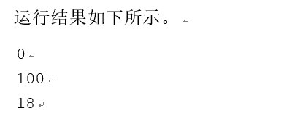
Employee c = new Employee();
System.out.println(i);
System.out.println(this.i);
System.out.println(n + 8);
}
public static void main(String[] args) {
new ScopeDemo().method(10);
}

Slide 115
Java语言程序设计
局部变量类型推断

Slide 116
局部变量类型推断
在方法中声明一个引用类型变量并使用构造方法创建对象时，需要两次输入变量类型，第一次用于声明变量类型，第二次用于调用构造方法，比如：
Employee emp = new Employee("张三", 28, 800);
从Java 10开始，开发人员可以使用var关键字声明一个局部变量，然后通过构造方法或工厂方法创建对象，在创建对象时让编译器自己去推断类型，从而确定变量的类型。
var emp = new Employee("张三", 28, 800);

Slide 117
局部变量类型推断
var实际上作为类型占位符（type holder）。编译器在处理var时，先查看表达式右边部分，也就是所谓的构造器，来确定变量的类型。这样避免了信息冗余，程序员可以少输入一些字符，而且还可以对齐变量名，使程序更容易阅读。
不是在任何时候都可使用var声明变量，它只能用在局部变量声明并创建时，更准确地说，是那些带有构造器的局部变量声明。下面用法不正确。
var emp;
emp = new Employee("张三", 28, 800);

Slide 118
局部变量类型推断
字符串类型也是引用类型，下面用法是正确的：
var name = "张大海";
数组也是引用类型，也可以使用var声明并同时创建数组对象，例如，下面语句是正确的。（第5章学习数组及应用）
var nums = new int[]{0, 1, 2}; // 正确，能推断元素类型
但下面声明不正确，因为编译器不能推断出nums数组元素的类型。
var nums = {0, 1, 2}; // 不正确，不能推断元素类型

Slide 119
局部变量类型推断
除了方法局部变量，for循环和增强的for循环中也可以使用var声明变量。
for (var i = 0; i < numbers.size(); i++){
System.out.print(numbers.get(i) + " ");
}
for (var n : numbers) {
System.out.print(n + " ");
}
注意：类的成员变量不能进行类型推断。成员变量必须指明变量的具体类型，即使为变量初始化也要指明类型。

Slide 120
Java语言程序设计
垃圾回收

Slide 121
Java语言程序设计(第4版) QQ群： 288639486
垃圾回收
当一个对象不再被引用时，Java运行系统就在后台自动运行一个线程，销毁该对象并释放其所占的内存空间，这个过程称为垃圾回收（Garbage Collection，GC）。
6.1.1
后台运行的线程称为垃圾回收器（garbage collector）。

Slide 122
Java语言程序设计(第4版) QQ群： 288639486
垃圾回收
当一个对象不再被引用时，该对象才有可能被回收。请看下面代码。
Employee emp = new Employee(),
emp2 = new Employee();
emp2 = emp;
6.1.1

Slide 123
Java语言程序设计(第4版) QQ群： 288639486
垃圾回收
Employee emp = new Employee(),
emp2 = new Employee();
emp2 = emp;
6.1.1
emp
:Employee
name: null
age:0
salary:0.0
emp2
:Employee
name: null
age:0
salary:0.0

Slide 124
Java语言程序设计(第4版)
垃圾回收
emp2 = null;
6.1.1
emp
:Employee
name: null
age:0
salary:0.0
:Employee
name: null
age:0
salary:0.0
emp2
null

Slide 125
Java语言程序设计(第4版) QQ群： 288639486
强制执行垃圾回收器
直接调用System类的gc()方法，如下所示：
System.gc();
6.1.1
另一种方法通过Runtime类的gc()实例方法，如下所示：
Runtime rt = Runtime.getRuntime();
rt.gc();
要注意，启动垃圾回收器并不意味着马上能回收无用的对象。因为，执行垃圾回收器需要一定的时间，且受各种因素如内存堆的大小、处理器的速度等的影响。

Slide 126
Java语言程序设计(第4版) QQ群： 288639486
课堂讨论及训练
1.下面的说法是否正确：对返回值类型为void的方法调用总是单独的一条语句，但是对带返回值类型的方法调用本身不能作为一条语句。
2.如果在一个带返回值的方法中，不写return语句会发生什么错误？在返回值类型为void的方法中可以不写return语句吗？下面代码的return语句是否会导致语法错误？
public static void method(double x, double y){
System.out.println(x + y);
return x + y;
}
6.1.1

Slide 127
Java语言程序设计(第4版) QQ群： 288639486
课堂讨论及训练
3.在一个类中可以定义两个同名但参数类型不同的方法吗？在一个类中可以定义两个名称和参数列表相同，但返回值不同或修饰符不同的方法吗？什么是方法重载？
6.1.1

Slide 128
Java语言程序设计(第4版) QQ群： 288639486
课堂讨论及训练
4. 给定两个方法定义：
public static double m(double x, double y)
public static double m(int x, double y)
对于下面给出的语句，将调用两个方法中的哪一个？
（1）double z = m(4, 5);
（2）double z = m(4, 5.5);
（3）double z = m(4.5, 5.5);
6.1.1

Slide 129
Java语言程序设计(第4版) 清华大学出版社 2023
编程作业
4.1定义一个名为Person的类，其中含有一个String类型的成员变量name和一个int类型的成员变量age。
分别为这两个变量定义访问方法和修改方法，另外再为该类定义一个名为speak的方法，在其中输出其name和age的值。
画出该类的UML图。
编写程序，使用上面定义的Person类，实现数据的访问、修改。
6.1.1

Slide 130


谢 谢
在线开放课程 在线答疑QQ群

